Slide 1


Zoom Tutoriel n°4
Enregistrer ou diffuser en direct une réunion

Slide 2
Sommaire
Introduction
Vérifier les paramètres d’enregistrement.
Démarrer l’enregistrement.
Diffuser en direct votre réunion ou webinaire
Bonnes pratiques d’enregistrement.
Contact

Slide 3
Introduction
Dans ce tutoriel nous allons voir :
Comment vérifier les paramètres d’enregistrement depuis le portail Web ;
Comment démarrer l’enregistrement depuis votre réunion ;
Comment diffuser en direct votre réunion ou webinaire ;
Les bonnes pratiques d’enregistrement afin de vous éviter des fichiers d’enregistrement incomplets ou présentant des problèmes.

Slide 4
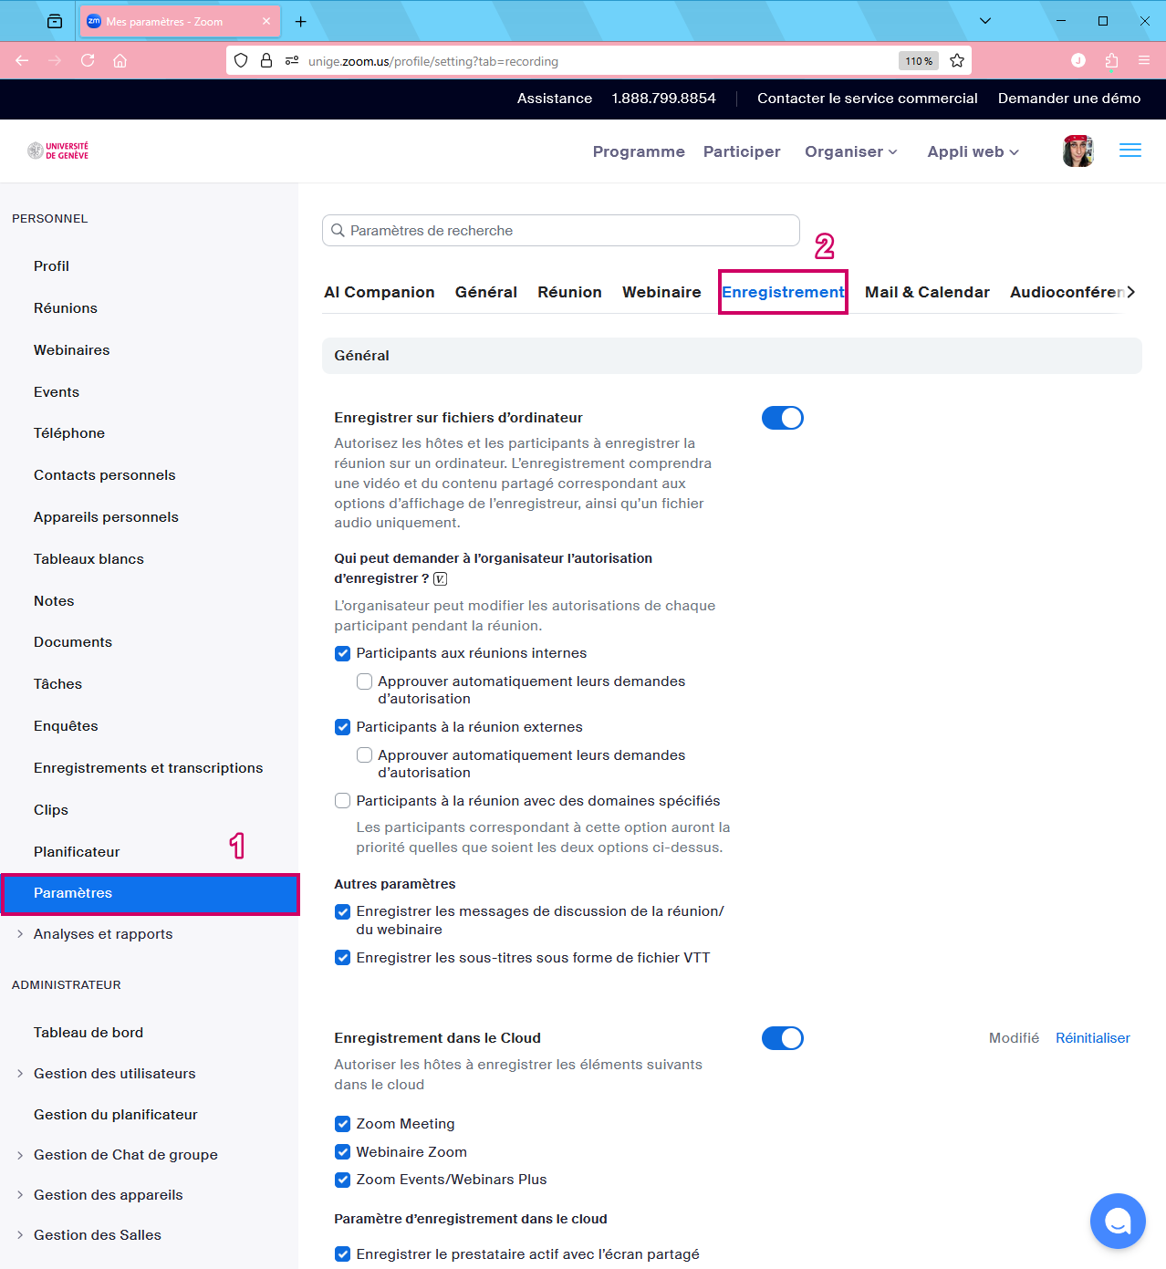
Vérifier les paramètres d’enregistrement
Étape 1 :
Connectez-vous à votre compte du portail Web (voir Tutoriel 1 en cas de difficultés) et rendez-vous dans vos paramètres d’enregistrement. (1 & 2)

Slide 5
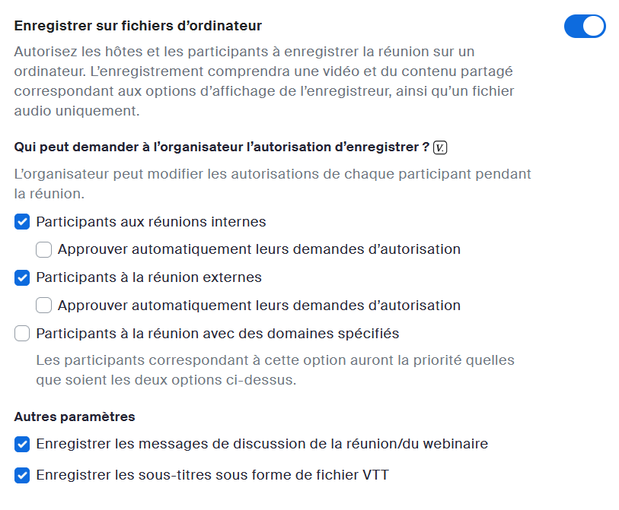
Vérifier les paramètres d’enregistrement
Étape 2 :
Pour vos enregistrements locaux, activez ou désactivez les paramètres suivants qui vous intéressent.

Slide 6
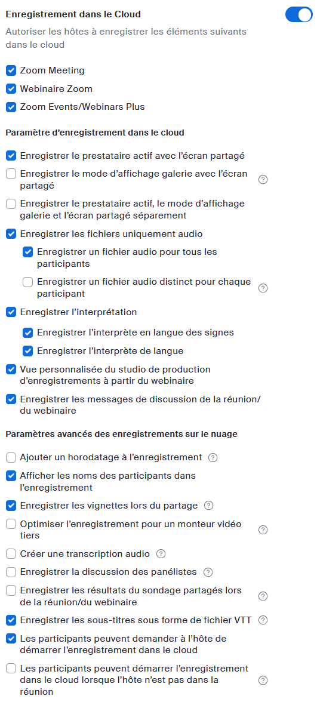
Vérifier les paramètres d’enregistrement
Étape 3 :
Même chose pour vos enregistrements Cloud, les paramètres sont plus nombreux toutefois si vous avez un doute sur un paramètre, vous pouvez passer la souris devant le point d’interrogation afin d’avoir d’amples informations.

Slide 7
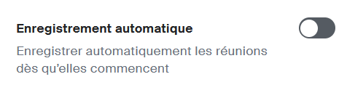
Vérifier les paramètres d’enregistrement
Étape 4 :
Enfin, le dernier paramètre important à prendre en compte, l’enregistrement automatique. Nous recommandons de le laisser désactivé.
Si vous avez besoin, pour un évènement par exemple, que l’enregistrement soit démarré automatiquement, vous pouvez le faire lors de la création de la réunion.

Slide 8
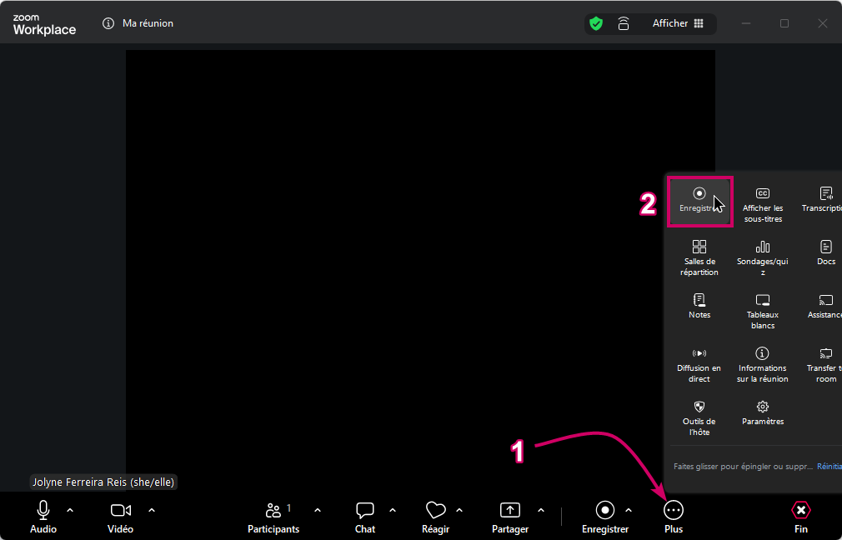
Démarrer l’enregistrement
Étape 1 :
Après avoir ouvert votre réunion, repérez le bouton d’enregistrement (2) en cliquant sur «Plus» (1) afin d’ouvrir la fonctionnalité et l’épingler au menu central.

Slide 9
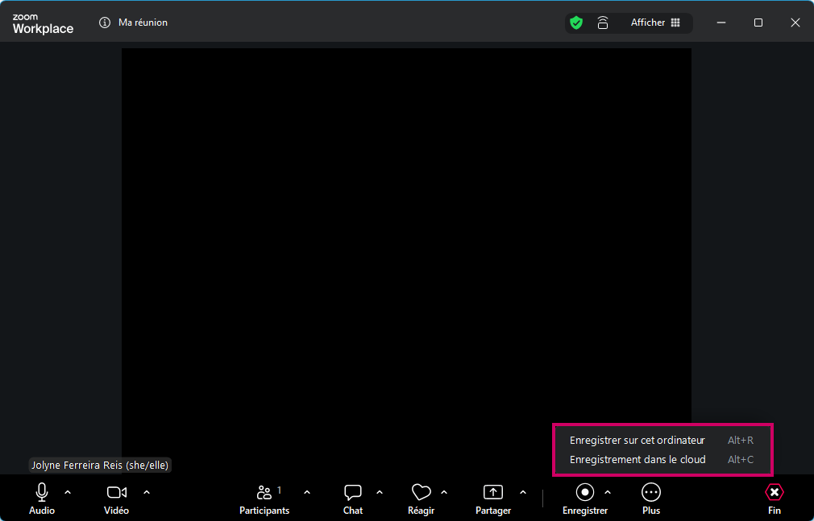
Démarrer l’enregistrement
Étape 2 :
Choisissez ensuite si vous souhaitez enregistrer dans le Cloud, ce qui veut dire que votre enregistrement sera trouvable dans le profil web, ou localement sur votre machine.
Les raccourcis permettant d’enregistrer sont affichés.

Slide 10
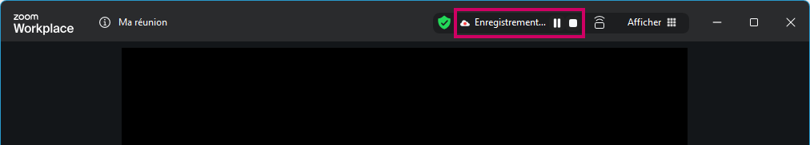
Démarrer l’enregistrement
Étape 3 :
Vous pouvez vérifier que l’enregistrement se déroule bien dans la partie supérieure droite de la fenêtre et des boutons pause et arrêt de l’enregistrement sont disponibles.

Slide 11
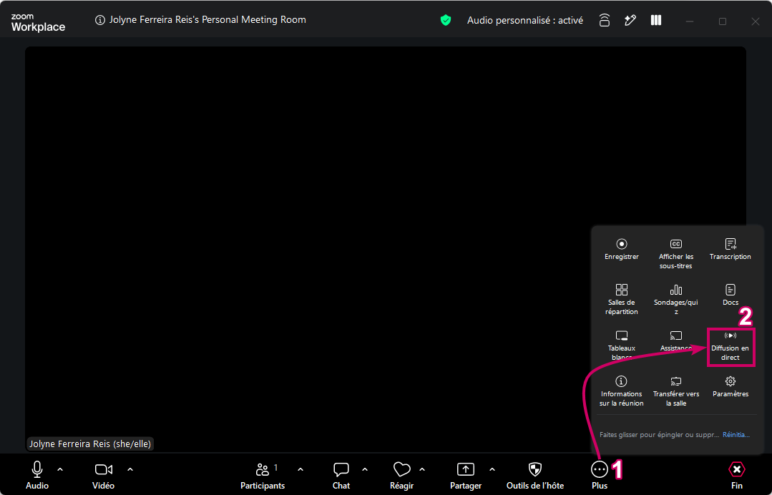
Diffuser en direct votre réunion ou webinaire
Étape 1 :
Sous «Plus» (1), repérez l’option «Diffusion en direct» (2) et cliquez dessus afin de l’ouvrir.

Slide 12
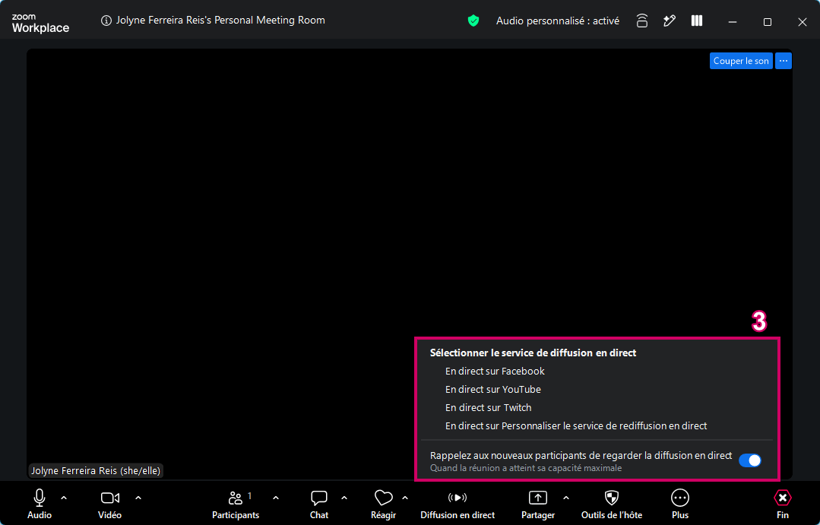
Diffuser en direct votre réunion ou webinaire
Étape 2 :
Sélectionnez le service de diffusion de votre choix. Il vous est possible de personnaliser le service de rediffusion si celui que vous souhaitez utiliser ne figure pas dans la liste. (3)

Slide 13
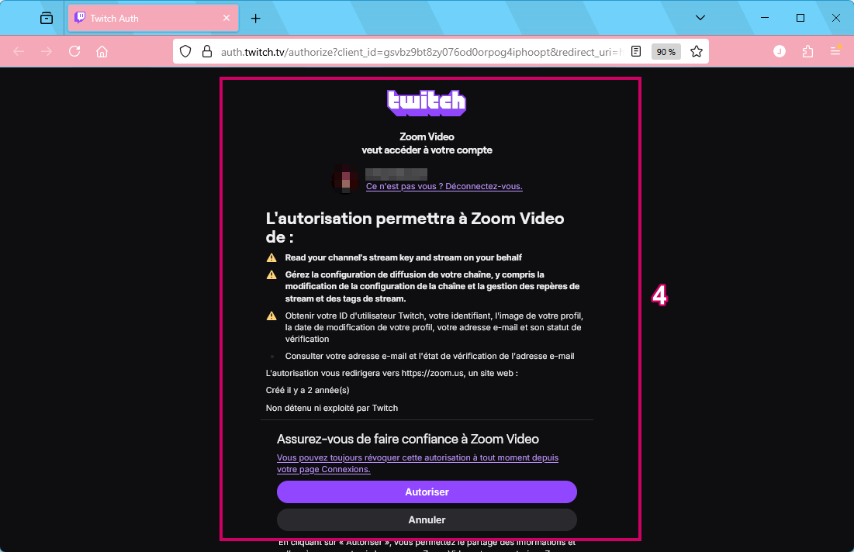
Diffuser en direct votre réunion ou webinaire
Étape 3 :
Selon la plateforme de diffusion que vous avez choisi, une demande d’autorisation à associer Zoom à cette plateforme. (4) Suivez ensuite les étapes afin de démarrer la diffusion.

Slide 14
Bonnes pratiques d’enregistrement
Nous l’avons mentionné dans le chapitre, vous pouvez démarrer et stopper un enregistrement avec les raccourcis «Alt+R» ou «Alt+C». Surveillez bien pendant votre enregistrement que vous ne tapiez pas par erreur de nouveau le raccourci, notamment pendant un partage d’écran.
Gardez en tête que les enregistrements cloud sont soumis à une conservation de 90 jours, après quoi votre enregistrement en envoyé à la corbeille et récupérable dans celle-ci pendant 30 jours. Si votre enregistrement requiert une conservation plus longue, vous pouvez nous envoyer un mail à l’adresse présente dans la partie Contact de ce tutoriel.
Si vous avez des questions concernant la diffusion, rendez-vous à la diapositive de Contact afin de nous les poser !

Slide 15
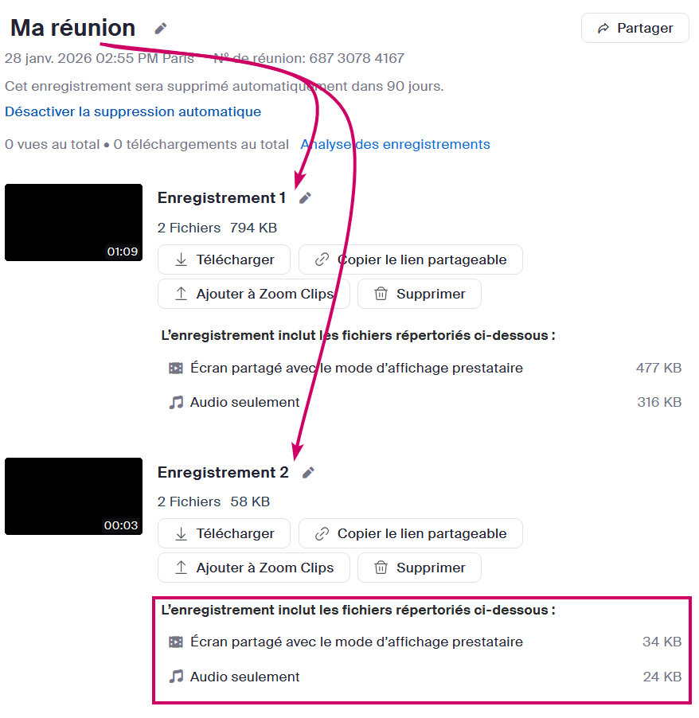
Bonnes pratiques d’enregistrement
Vos enregistrements Cloud se présentent de cette manière, avec plusieurs enregistrements sur la même réunion si vous stoppez puis relancez l’enregistrement pendant cette même réunion.
Vous retrouverez tous les fichiers listés sous chaque enregistrement.

Slide 16
Contact
En cas de problème, de doute, ou que vous avez une question, vous pouvez nous contacter à l’adresse zoom@unige.ch.
Alternativement, vous pouvez ouvrir un ticket depuis le support Digital Workplace de l’Université.

